Slide 1



MELBA/IDA metodes iegāde
ESF projekta
«Personu ar invaliditāti vai garīga rakstura traucējumiem integrācija nodarbinātībā un sabiedrībā» ietvaros
Notes:
Metode Melba/Ida ir standartizēta metode, kura tika izstrādāta pirms 25 gadiem pēc Vācijas Darba un Sociālo Lietu Ministrijas pasūtījuma.

Slide 2
MELBA / IDA
2018.gada I pusgada ESF projekta plāns: Metodes MELBA/IDA iegāde, apmācība, pilotēšana un izmantošana SIVA klientu profilēšanai profesionālās piemērotības noteikšanas laikā.
Metode ietver metodiskos materiālus, metodes instrumentāriju, personāla apmācību par metodes lietošanu un metodes autortiesību piederīgā uzņēmuma apliecinājumu par tiesībām metodi izmantot LV
MELBA (Abkürzung für Merkmalprofile zur Eingliederung Leistungsgewandelter und Behinderter in Arbeit (Novērtēšanas profili personu ar invaliditāti integrācijai darbā)/
IDA Instrumentarium zur Diagnostik von Arbeitsfähigkeiten (Personu darbspēju novērtēšanas instruments)).

Slide 3
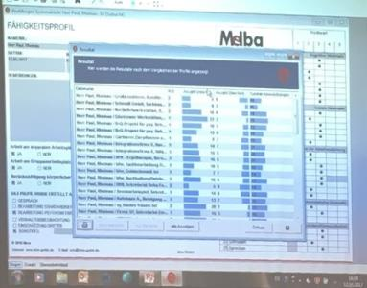

MELBA
Tiek sagatavots personas profils, kurā ietilpst spēju un profesijas prasību novērtējums konkrētam uzdevumam, aktivitātei vai darbam.
Profesijas prasību profili var tikt izmantoti uzdevumiem, darbībām un darba vietām, neatkarīgi no to veida vai darbības nozares, spēju profilus var izveidot visiem cilvēkiem, neatkarīgi no tā, kādai sociālajai grupai viņš pieder.
Papildus prognozējamas arī turpmākas
iespējas, piemēram,
definējot cilvēka raksturojošās pazīmes,
koncentrēties uz tā spējām,
nevis ierobežotām darbspējām.
ESF projekts „Personu ar invaliditāti vai garīga rakstura traucējumiem integrācija nodarbinātībā un sabiedrībā” Nr.9.1.4.1/15/I/001
Notes:
Paši izstrādātāji metodi raksturo kā procesu, kur sākotnēji tiek novērtētas darbam nepieciešamās prasmes, tad tiek novērtētas cilvēka spējas un pēc tam abi profili tiek savienoti vienā profilā, kur iespējams arī novērtēt, kādas darba prasmes cilvēkam piemīt, līdz ar to, arī kādu darbu viņš var darīt.

Slide 4
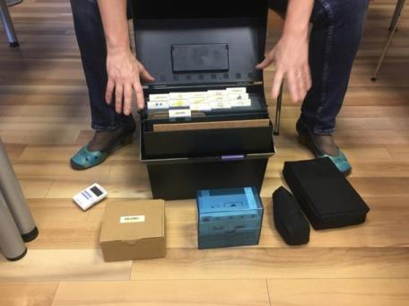
IDA
IDA sastāv no 14 darba izmēģinājumu uzdevumiem, ko veido 17 komplekti

Slide 5
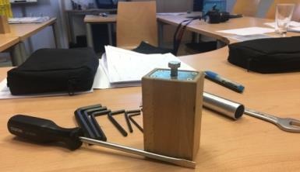
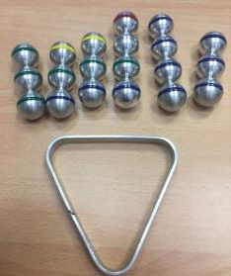
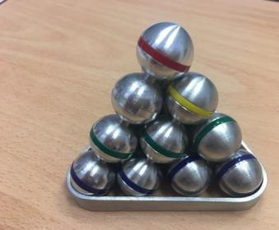
MELBA / IDA
ESF projekts „Personu ar invaliditāti vai garīga rakstura traucējumiem integrācija nodarbinātībā un sabiedrībā” Nr.9.1.4.1/15/I/001
Notes:
Ida ir kā papildus diagnostikas materiāls, kurš palīdz aizpildīt Melba profilu, Idā ir 14 uzdevumi, ar kuru palīdzību var noteikt vairākas cilvēkam rakstūrīgas spējas – uzmanība, koncentrēšanās, komandas darbs, līderisms, sāncensība utt.
Sākotnēji ir nepieciešams apgūt Melba un pēc tam var apgūt Ida, ar šīm metodēm var strādāt visi speciālisti, kuri ir iesaistīti rehabilitācijas procesā.

Slide 6
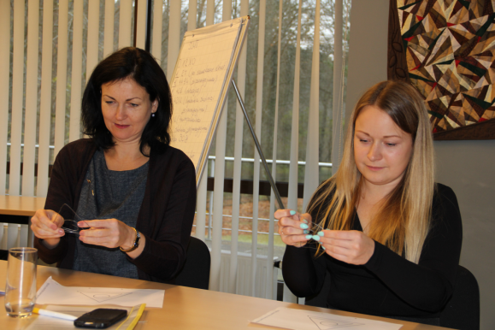
Metodes uzturētājs un metodes autortiesību turētājs ir Vācijas uzņēmums Miro GmbH.
- ESF projekts uzsācis iepirkuma procedūru metodes iegādei un tulkošanas pakalpojumu nodrošinājumam , t.sk. apmācību laikā

Slide 7
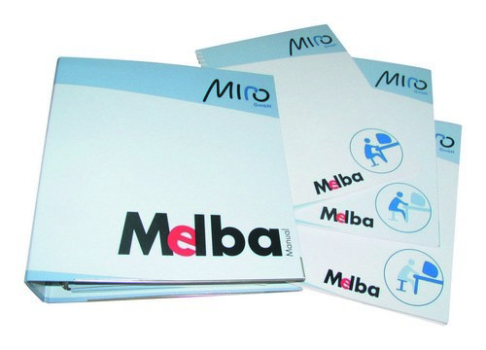
Paldies

